Slide 1
离散数学
山东农业大学数学系

Slide 2
第四篇 图论
图论是一门很有实用价值的学科，它在自然科学、社会科学等各领域均有很多应用。自上世纪中叶以来，它受计算机科学蓬勃发展的刺激，发展极其迅速，应用范围不断拓广，已渗透到诸如语言学、逻辑学、物理学、化学、电讯工程、计算机科学以及数学的其它分支中。特别在计算机科学中，如形式语言、数据结构、分布式系统、操作系统等方面均扮演着重要的角色。

Slide 3
9.0 内容提要
1
图的基本概念
2
图的表示、分类
3
图的性质
4
通路与回路
5
图的连通性
6
图的应用

Slide 4
9.2 图的基本概念
9.2.1 图的定义
考虑一张航线地图，图中用点表示城市，当两个城市间有直达航班时，就用一条线将相应的点连接起来。这种航线地图的一部分如下图所示；
北京
长春
上海
成都
武汉

Slide 5
假设有一群人和一组工作，这群人中的某些人能够做这组工作中的某些工作。例如，有3个人A、B和C，3件工作D、E和F，假设A只能做工作D, B能做工作E和F, C能做工作D和E。则这种情形可用下图表示，其中，在人和这个人能够做的工作之间画有线。
A
D
B
E
C
F

Slide 6
定义9.2.1
一个图(Graph)是一个序偶<V, E>，记为G = <V, E>，其中：
（1）V = {v₁, v₂, …, v_{n}}是有限非空集合，v_{i}称为结点(Nodal Point)，简称点(Point)，V称为结点集(Nodal Set)。
（2）E是有限集合，称为边集(Frontier Set)。E中的每个元素都有V中的结点对与之对应，称之为边(Edge)。

Slide 7
与边相关的几个概念
定义9.2.1中的结点对即可以是无序的，也可以是有序的。
若边e与无序结点对(u,v)相对应，则称e为无向边(Undirected Edge)，记为e = (u, v) = (v, u)，这时称u、v是边e的两个端点(End point)。
若边e与有序结点对<u, v>相对应，则称e为有向边(Directed Point)(或弧)，记为e = <u, v>，这时称u为e的始点(Initial Point)(或弧尾)，v为e的终点(terminal Point)(或弧头)，统称为e的端点。
A
D
B
E
C
F

Slide 8
9.2.2 图的表示
对于一个图G，如果将其记为G = <V, E>，并写出V和E的集合表示，这称为图的集合表示。
用小圆圈表示V中的结点，用由u指向v的有向线段或曲线表示有向边<u, v>，无向线段或曲线表示无向边(u, v)，这称为图的图形表示。

Slide 9
例9.2.2
设图G = <V, E>，这里V = {v₁, v₂, v₃, v₄, v₅}，E = {e₁, e₂, e₃, e₄, e₅, e₆}，其中e₁ = (v₁, v₂)，e₂ = <v₁, v₃>，e₃ = (v₁, v₄)，e₄ = (v₂, v₃)，e₅ = <v₃, v₂>，e₆ = (v₃, v₃)。试画出图G的图形，并指出哪些是有向边，哪些是无向边？
v₃
e₆
v₅
v₄
G中的e₁、e₃、e₄、e₆是无向边，e₂、e₅是有向边。
e₄
e₂
e₅
e₃
v₂
e₁
v₁

Slide 10
例9.2.3
设图G = <V, E>的图形如下图所示，试写出G的集合表示。
1
2
4
5
3
解 图G的集合表示为G = <V, E> = <{1, 2, 3, 4, 5}，{<1, 1>，<1, 2>，(1, 4)，(1, 5)，(2, 3)，<3, 5>，<4, 3>，<4, 5>}>。

Slide 11
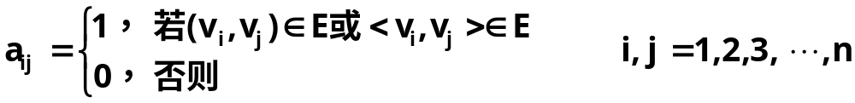
定义9.2.2
设图G = <V, E>，其中V = {v₁, v₂, …, v_{n}}，并假定结点已经有了从v₁到v_{n}的次序，则n阶方阵A_{G} = (a_{ij})_{nxn}称为G的邻接矩阵(Adjacency Matrix)，其中

Slide 12
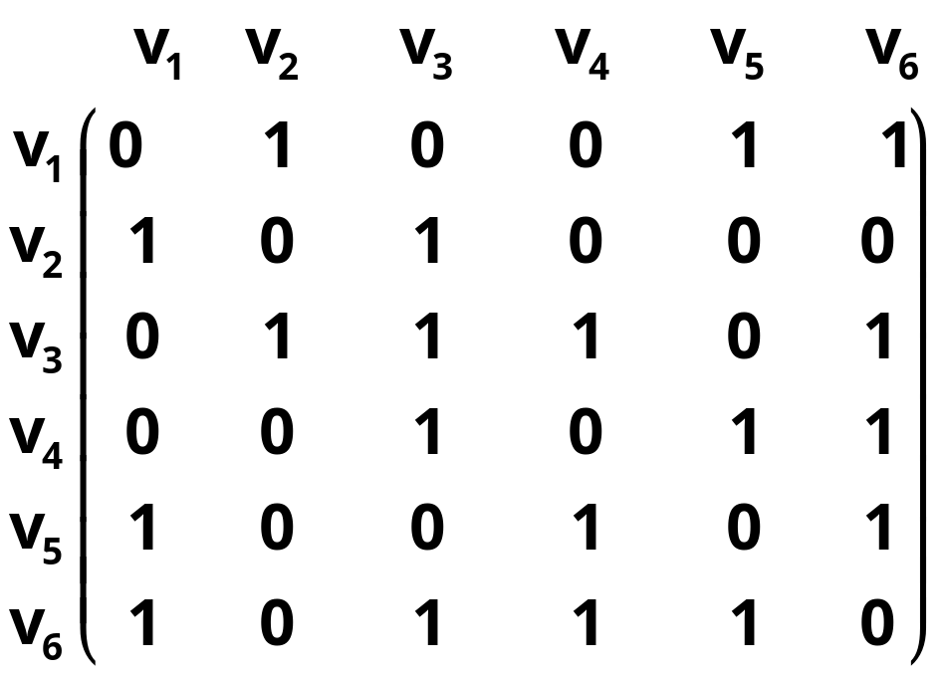
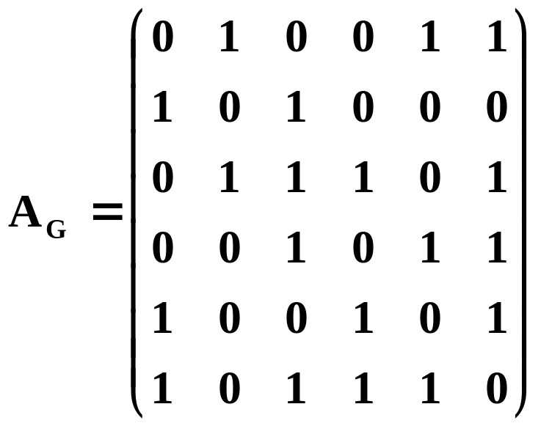
例9.2.4
v₂
试写出下图所示图G的邻接矩阵。
解 若结点排序为v₁v₂v₃v₄v₅v₆，则其邻接矩阵
v₁
v₃
v₆
v₅
v₄

Slide 13
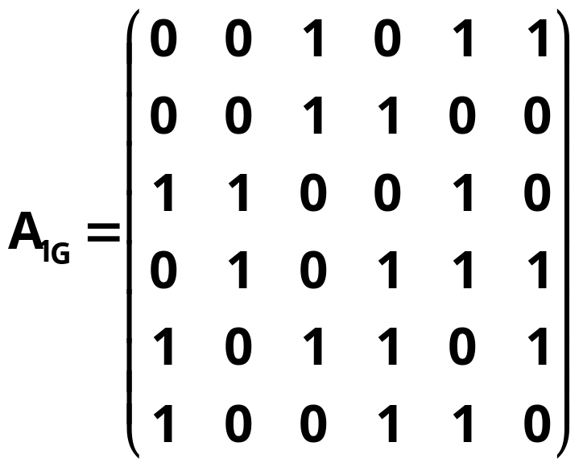
说明
图G = <V, E>的邻接矩阵依赖于V中元素的次序。对于V中各元素不同的排序，可得到同一图G的不同邻接矩阵。
图中的结点重排次序为v₅v₂v₁v₃v₆v₄，得另一个邻接矩阵

Slide 14
9.2.3 邻接点与邻接边
定义9.2.4 在图G = <V, E>中，若两个结点v_{i}和v_{j}是边e的端点，则称v_{i}与v_{j}互为邻接点(Adjacent Point)，否则v_{i}与v_{j}称为不邻接的；
具有公共结点的两条边称为邻接边(Adjacent Edge)；
两个端点相同的边称为环(Ring)或自回路(Self-Loop)；
图中不与任何结点相邻接的结点称为孤立结点(Isolated Point)；
仅由孤立结点组成的图称为零图(Null Graph)；
仅含一个结点的零图称为平凡图(Trivial Graph)；
含有n个结点，m条边的图，称为(n, m)图。

Slide 15
例9.2.5
试写出下图所示图G的所有结点的邻接点、所有边的邻接边，并指出所有的孤立结点和环。
v₃
v₄
v₅
e₂
e₄
e₆
e₅
v₆
e₇
v₂
e₁
v₁
e₃

Slide 16
例9.2.5 分析
如果两个结点间有边相连，那么它们互为邻接点；
如果两条边有公共结点，那么它们互为邻接边。
需要注意的是，只要当一个结点处有环时，它才是自己的邻接点；
由于一条边有两个端点，在计算邻接边时要把这两个端点都算上，例如e₂和e₄都是e₁的邻接边。所有边都是自己的邻接边。

Slide 17
例9.2.5 解
v₃
v₄
v₅
e₂
e₄
e₆
e₅
v₆
e₇
图G既不是平凡图，也不是零图，而是一个(6, 7)图。
v₂
e₁
v₁
e₃
结点 | 邻接点 | 是否孤立结点 |  | 边 | 邻接边 | 是否环
 |  |  |  | e₁ | e₁,e₂,e₃,e₄,e₅,e₆ | 否
v₁ | v₁,v₂,v₃,v₄ | 否 |  | e₂ | e₁,e₂,e₃,e₆ | 否
v₂ | v₁,v₃ | 否 |  | e₃ | e₁,e₂,e₃,e₆ | 是
v₃ | v₁,v₂ | 否 |  | e₄ | e₁,e₄,e₅,e₆ | 否
v₄ | v₁ | 否 |  | e₅ | e₁,e₄,e₅,e₆ | 否
v₅ |  | 是 |  | e₆ | e₁,e₂,e₃,e₄,e₅,e₆ | 否
v₆ | v₆ | 否 |  | e₇ | e₇ | 是

Slide 18
9.2.4 图的分类
1. 按边有无方向分类
定义9.2.5 每条边都是无向边的图称为无向图(Undirected Graph)；每条边都是有向边的图称为有向图(Directed Graph)；有些边是无向边，而另一些边是有向边的图称为混合图(Mixed Graph)。
第6章的关系图都是有向图，这时邻接矩阵就是关系矩阵。

Slide 19
例9.2.6
试判断下图所示的三个图是无向图、有向图，还是混合图？
v₃
v₃
v₃
v₂
v₁
v₂
v₁
v₂
v₁
G₁
G₂
G₃
分析 判断无向图、有向图和混合图，仅仅看边有无方向就行了。
解 G₁为无向图，G₂为有向图，G₃为混合图。

Slide 20
说明
我们仅讨论无向图和有向图，至于混合图，我们可将其中的无向边看成方向相反的两条有向边，从而转化为有向图来研究。例如可将图G₃转化为下图。
v₃
v₂
v₁
G₃

Slide 21
2. 按有无平行边分类
定义9.2.6 在有向图中，两结点间(包括结点自身间)若有同始点和同终点的几条边，则这几条边称为平行边(Parallel Edge)；在无向图中，两结点间(包括结点自身间)若有几条边，则这几条边称为平行边。两结点a、b间相互平行的边的条数称为边(a, b)或<a, b>的重数(Repeated Number)。含有平行边的图称为多重图(Multigraph)；非多重图称为线图(Line Graph)；无环的线图称为简单图(Simple Graph)。

Slide 22
例9.2.7
试判断下图所示的4个图是多重图、线图，还是简单图？并指出多重图中所有平行边的重数。
v₃
v₄
a
1
α
δ
v₂
v₁
b
c
3
β
γ
2
G₁
G₂
G₃
G₄
解 G₁、G₂是多重图，G₃是线图，G₄是简单图。G₁中平行边(v₁, v₁)的重数为2，(v₁, v₃)的重数为2，(v₂, v₄)的重数为3；G₂中平行边<c, a>的重数为3，<c, b>的重数为2。
分析 多重图和线图，仅仅看有无平行边；简单图是一种特殊的线图，仅仅无环而已。两个端点都相同的无向边是平行边，但两个端点都相同的有向边不一定是平行边，例如G₂中的<a, c>和<c, a>就不是平行边，因此<c, a>的重数是3，而不是4。

Slide 23
3. 按边或结点是否含权分类
定义9.2.7 赋权图(Weight Graph)G是一个三重组<V, E, g>或四重组<V, E, f, g>，其中V是结点集合，E是边的集合，f是从V到非负实数集合的函数，g是从E到非负实数集合的函数。

Slide 24
例9.2.8
下图所示的图哪个是赋权图，哪个是无权图？是赋权图的请写出相应的函数。
v₃
v₄
50
v₃
v₄
a
9
6
b
8
45
70
40
6
6
7
8
d
10
7
c
35
v₂
v₁
v₂
5
v₁
G₁
G₂
G₃

Slide 25
例9.2.8 解
在图中，G₁、G₂是赋权图，G₃不是赋权图。记图G₁=<V₁, E₁, g₁>和G₂=<V₂, E₂, f₂, g₂>，其中：
g₁(<v₁, v₂>)=5，g₁(<v₁, v₃>)=6，
g₁(<v₁, v₄>)=7，g₁(<v₂, v₃>)=6
g₁(<v₃, v₂>)=8，g₁(<v₄, v₁>)=8。
f₂(a)=9，f₂(b)=6，f₂(c)=7，f₂(d)=10；
g₂((a, b))=50，g₂((a, c))=70，
g₂((a, d))=45，g₂((b, d))=40，
g₂((c, d))=35，
v₃
v₄
v₂
v₁
G₃
v₃
50
v₄
a
9
6
b
45
70
40
8
6
6
7
8
d
10
7
c
35
v₂
5
v₁
G₂
G₁

Slide 26
9.2.5 图的操作
定义9.2.3 设图G = <V, E>。
设e∈E，用G-e表示从G中去掉边e得到的图，称为删除边e。又设E′⊆E，用G-E′表示从G中删除E′中所有边得到的图，称为删除E′。
设v∈V，用G-v表示从G中去掉结点v及v关联的所有边得到的图，称为删除结点v。又设V′⊂V，用G-V′ 表示从G中删除V′中所有结点及关联的所有边得到的图，称为删除V′。

Slide 27
定义9.2.3（续）
设e = (u, v)∈E，用G\e表示从G中删除e，将e的两个端点u, v用一个新的结点w代替，使w关联除e外的u和v关联的一切边，称为边e的收缩。一个图G可以收缩为图H，是指H可以从G经过若干次边的收缩而得到。
设u, v∈V(u, v可能相邻，也可能不相邻)，用G∪(u, v)表示在u, v之间加一条边(u, v)，称为加新边。

Slide 28


9.2.6 子图与补图
定义9.2.8 设有图G = <V, E>和图G₁ = <V₁, E₁>。
若V₁ V，E₁ E，则称G₁是G的子图(Subgraph)，记为G₁ G。
若G₁ G，且G₁≠G(即V₁ V或E₁ E)，则称G₁是G的真子图(Proper Subgraph)，记为G₁ G。
若V₁ = V，E₁ E，则称G₁是G的生成子图(Spanning Subgraph)。
设V₂ V且V₂≠Φ，以V₂为结点集，以两个端点均在V₂中的边的全体为边集的G的子图，称为V₂导出的G的子图，简称V₂的导出子图(Induced Subgraph)。

Slide 29
例9.2.9
v₁
v₁
v₁
v₁
v₂
v₅
v₂
v₂
v₅
v₂
v₃
v₄
v₃
v₄
v₃
v₄
v₃
v₄
G
G₁
G₂
G₃
分析 由于子图、真子图和生成子图只需要判断结点集和边集是否是图G的结点集和边集，因此容易得出G₁、G₂和G₃都是图G的子图、真子图，只有G₃是图G的生成子图。由于导出子图要求G中两个端点都在V₂中的边都在V₂的导出子图中，而<v₁, v₃>都不在G₂和G₃中，因此仅有G₁是G的导出子图。
判断下图中，图G₁、G₂和G₃是否是图G的子图、真子图、生成子图、导出子图？
解 G₁、G₂和G₃都是图G的子图、真子图；G₃是图G的生成子图；G₁是图G的{v₁, v₂, v₃, v₄}的导出子图。
注 每个图都是它自身的子图、生成子图和导出子图。

Slide 30
定义9.2.9
设G = <V, E>为一个具有n个结点的无向简单图，如果G中任意两个结点间都有边相连，则称G为无向完全图(Undirected Complete Graph)，简称G为完全图(Complete Graph)，记为K_{n}。
设G = <V, E>为一个具有n个结点的有向简单图，如果G中任意两个结点间都有两条方向相反的有向边相连，则称G为有向完全图(directed Complete Graph)，在不发生误解的情况下，也记为K_{n}。
对于完全图来说，其邻接矩阵除主对角元为0外，其它元素均为1。

Slide 31
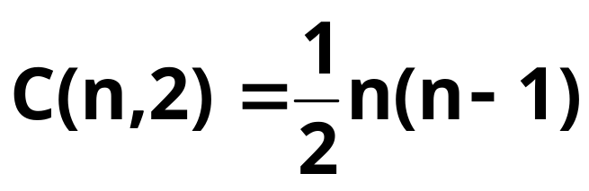
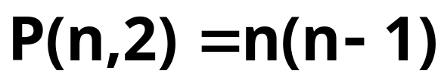
例
K₃
K₄
K₅
K₃
无向完全图K_{n}的边数为
有向完全图K_{n}的边数为

Slide 32


定义9.2.10
设G = <V, E>为简单图，G’ = <V, E₁>为完全图，则称G₁ = <V, E₁-E>为G的补图(Complement of Graph)，记为 。
注 在定义9.2.10中，当G为有向图时，则G’为有向完全图；当G为无向图时，则G’为无向完全图。
G的补图也可理解为从结点集V的完全图中删除G中的边剩下的图，即G与其补图的结点集是相同的，边集是相对于完全图的边集为全集的补集。
显然，若G₁= ，则G= ，即它们互为补图。
K_{n}的补图为n个结点的零图。

Slide 33
例9.2.10
求下图中图(a)、(b)、(c)的补图。
注意，孤立结点一定不要漏了，否则结点集就不同。
(a)
(b)
(c)
解 上图中图(a)、(b)、(c)的补图分别为图下中图(a)、(b)、(c)。
分析 互为补图的两个图的结点集相同，边集是相对于完全图的边集为全集的补集。具体做的时候，可先补充一些边使其变为完全图，然后再删除原来图中的边得到。
(a)
(b)
(c)

Slide 34
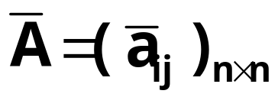
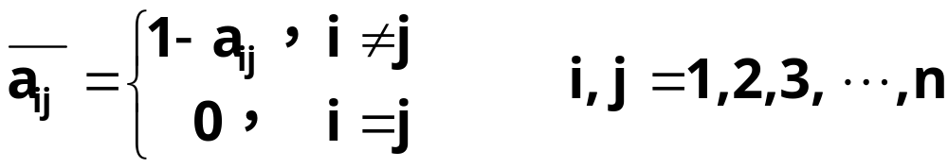
利用邻接矩阵描述补图
若设简单图G的邻接矩阵A = (a_{ij})_{n×n}，则它的补图 的邻接矩阵 有：

Slide 35
例9.2.11
证明：在任意6个人的集会上，总会有3个人相互认识或者有3个人互相不认识（假设认识是相互的）。
分析 把6个人作为结点，相互认识的人之间连边，这个问题就转化图的问题。可以利用图及其补图来解这个问题。

Slide 36
证明
把参加集会的人作为结点，相互认识的人之间连边，得到图G，设G’为G的补图，这样问题就转化为证明G或G’中至少有一个完全子图K₃。
考虑完全图K₆，结点v₁与其余5个结点各有一条边相连，这5条边一定有3条在G或G’中，不妨设有3条边在G中，设这3条边为(v₁, v₂)、(v₁, v₃)、(v₁, v₄)。
考虑结点v₂, v₃, v₄。若v₂, v₃, v₄在G中无边相连，则v₂, v₃, v₄相互不认识；若v₂, v₃, v₄在G中至少有一条边相连，例如(v₂, v₃)，则v₁, v₂, v₃就相互认识。因此，总会有3个人相互认识或者有3个人互相不认识。

Slide 37
9.2.7 结点的度数与握手定理
定义9.2.11 （1）图G = <V, E>中以结点v∈V为端点的边数(有环时计算两次)称为结点v的度数(Degree)，简称度，记为deg(v)。
（2）有向图G = <V, E>中以结点v为始点的边数称为v的出度(Out-Degree)，记为deg⁺(v)；以结点v为终点的边数称为v的入度(In-Degree)，记为deg⁻(v)。显然，deg(v) = deg⁺(v)+deg⁻(v)。
（3）对于图G = <V, E>，度数为1的结点称为悬挂结点(Hanging Point)，以悬挂结点为端点的边称为悬挂边(Hanging Edge)。

Slide 38
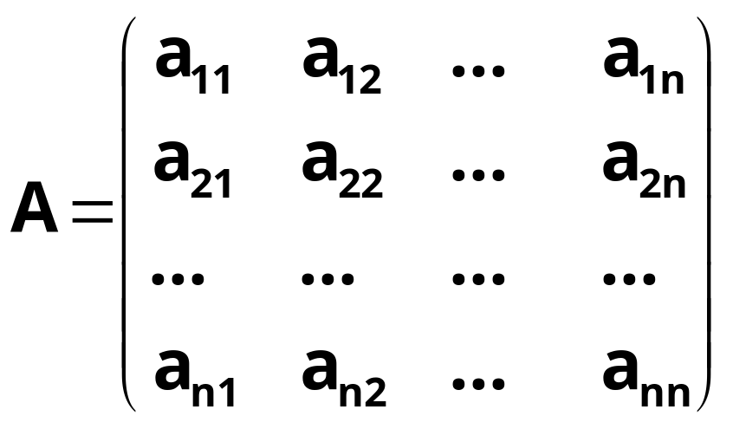
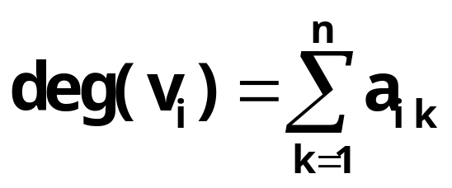
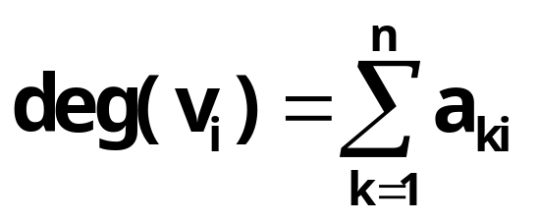
利用邻接矩阵描述
设图G = <V, E>，V = {v₁, v₂, …, v_{n}}的邻接矩阵为
若G是无向图，则A中第i行元素是由结点v_{i}所关联的边所决定，其中为1的元素数目等于v_{i}的度数，即，
+a_{ii}
+a_{ii}

Slide 39
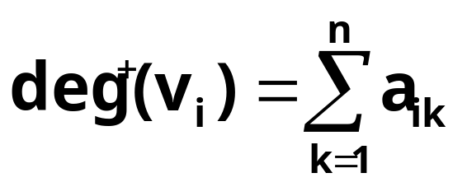
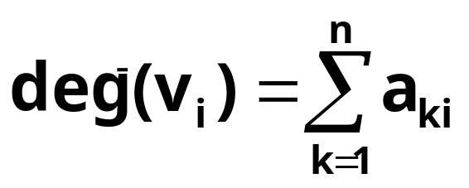
利用邻接矩阵描述
若G是有向图，则A中第i行元素是由结点v_{i}为始点的边所决定，其中为1的元素数目等于v_{i}的出度，即
A中第i列元素是由结点v_{i}为终点的边所决定，其中为1的元素数目等于v_{i}的入度，即。

Slide 40
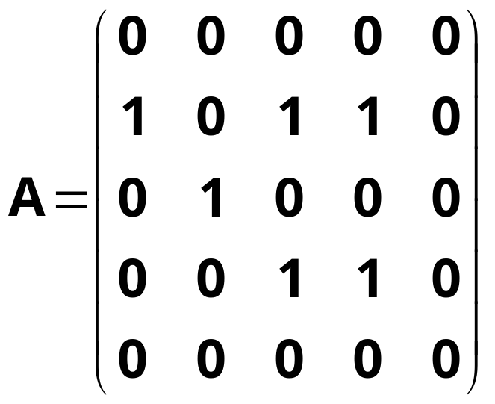
例9.2.12
v₁
求右图中所有结点的度数、出度和入度，指出悬挂结点和为悬挂边，并用邻接矩阵验证之。
v₄
v₂
v₅
v₃
该图的邻接矩阵为
解 deg(v₁) = 1，deg⁺(v₁) = 0，deg⁻(v₁) = 1
deg(v₂) = 4，deg⁺(v₂) = 3，deg⁻(v₂) = 1
deg(v₃) = 3，deg⁺(v₃) = 1，deg⁻(v₃) = 2
deg(v₄) = 4，deg⁺(v₄) = 2，deg⁻(v₄) = 2
deg(v₅) = deg⁺⁽v₅) = deg⁻(v₅) = 0
v₁为悬挂结点，<v₂, v₁>为悬挂边。
分析 求结点的度数非常简单，只需要数一下以该结点为端点的边数，出度只需要数一下以其为始点的边数，入度只需要数一下以其为终点的边数，无向环算2度，又向环出度和入度各算1度。只有度数为1的才是悬挂结点，以悬挂结点为端点的边才是悬挂边。
容易验证，上面的计算是正确的。例如A中第二行元素之和为3，即v₂的出度为3。

Slide 41
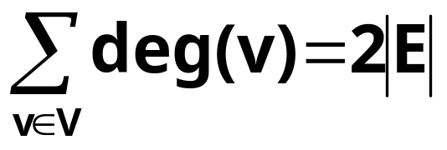
定理9.2.1(握手定理)
图中结点度数的总和等于边数的二倍，即设图G = <V, E>，则有
分析 由定义9.2.11，结点v的度数等于以v为端点的边数，而1条边有2个端点(环的2个端点相同)，因此1条边贡献2度。
证明 因为每条边都有两个端点(环的两个端点相同)，所以加上一条边就使得各结点的度数之和增加2，因此结论成立。
这个结果是图论的第一个定理，它是由欧拉于1736年最先给出的。欧拉曾对此定理给出了这样一个形象论断：如果许多人在见面时握了手，两只手握在一起，被握过手的总次数为偶数。故此定理称为图论的基本定理或握手定理。

Slide 42
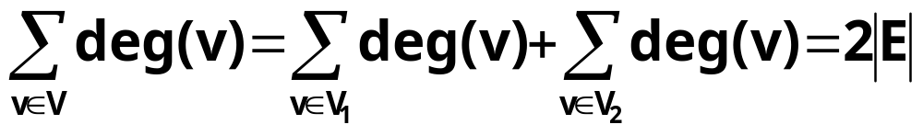
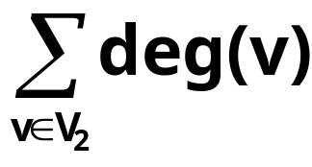
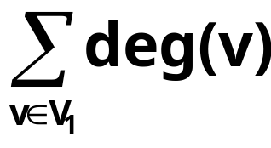
推论9.2.1
图中度数为奇数的结点个数为偶数。
证明 设图G = <V, E>， V₁ = {v|v∈V且deg(v)为奇数}，V₂ = {v|v∈V且deg(v)为偶数}。
显然，V₁∩V₂ = φ，且V₁∪V₂ = V，于是
，
式中2|E|和 （偶数之和为偶数）均为偶数，因而 也为偶数。于是|V₁|为偶数，即度数为奇数的结点个数为偶数。
分析 考虑2|E|为偶数，奇数个奇数之和为奇数，偶数个奇数之和为偶数。
今后常称度数为奇数的结点为奇度数结点(Odd Degree Point)，度数为偶数的结点为偶度数结点(Even Degree Point)。

Slide 43
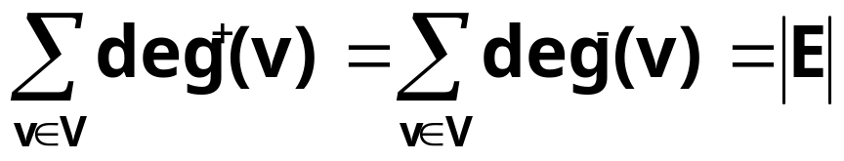
定理9.2.2
有向图中各结点的出度之和等于各结点的入度之和，等于边数，即设有向图G = <V, E>，则有
证明 因为每条有向边具有一个始点和一个终点(环的始点和终点是同一个结点)，因此，每条有向边对应一个出度和一个入度。图G中有|E|条有向边，则G中必产生|E|个出度，这|E|个出度即为各结点的出度之和，G中也必产生|E|个入度，这|E|个入度即为各结点的入度之和。因而，在有向图中，各结点的出度之和等于各结点的入度之和，都等于边数|E|。
分析 利用握手定理，考虑一条边贡献一个出度和一个入度即可。

Slide 44
定义9.2.12
设V = {v₁, v₂, …, v_{n}}为图G的结点集，称(deg(v₁), deg(v₂), …, deg(v_{n}))为G的度数序列(Degree Sequence)。
v₁
v₄
v₂
v₅
v₃
上图的度数序列为(1, 4, 3, 4, 0)。

Slide 45
例9.2.14
（1）(3, 5, 1, 4)，(1, 2, 3, 4, 5)能成为图的度数序列吗？为什么？
（2）已知图G中有15条边，2个度数为4的结点，4个度数为3的结点，其余结点的度数均小于等于2，问G中至少有多少个结点？为什么？
解 （1）由于这两个序列中，奇数的个数均为奇数，由推论9.2.1知，它们都不能成为图的度数序列。
(2)图中边数为15，由握手定理知，G中所有结点的度数之和为30，2个度数为4的结点，4个度数为3的结点占去20度，还剩下10度。若其余全是度数为2的结点，还需要5个结点来占用这10度，所以G至少有11个结点。
分析 这是一个利用握手定理及其推论的例子。度数序列中的每个元素都是一个结点的度数，利用推论9.2.1，一定有偶数个奇数。

Slide 46
9.2.8 图的同构
图是表达事物之间关系的工具，因此，图的最本质的内容是结点和边的关联关系。而在实际画图时，由于结点的位置不同，边的长短曲直不同，同一事物间的关系可能画出不同形状的图来。例如下图中的两个图G₁和G₂实际上是同一个图K₄。
1
4
1
4
2
3
2
3
G₁
G₂

Slide 47
定义9.2.13
设两个图G = <V, E>和G’= <V’, E’>，如果存在双射函数g：V→V’，使得对于任意的e = (v_{i}, v_{j})(或者<v_{i}, v_{j}>)∈E当且仅当e’ = (g(v_{i}), g(v_{j}))(或者<g(v_{i}), g(v_{j})>)∈E’，并且e与e’的重数相同，则称G与G’同构(Isomor- phism)，记为G≌G’。
对于同构，形象地说，若图的结点可以任意挪动位置，而边是完全弹性的，只要在不拉断的条件下，一个图可以变形为另一个图，那么这两个图是同构的。

Slide 48
两个图同构的必要条件
（1）结点数目相同；
（2）边数相同；
（3）度数相同的结点数相同。

Slide 49
例9.2.14
试证明下图中，G≌G’。
1
6
a
c
e
g
4
7
3
8
2
5
b
d
f
h
G
G’
证明 构造结点之间的双射函数f如下：
f(1)=a，f(2)=b，f(3)=c，f(4)=d，f(5)=e，f(6)=f，f(7)=g，f(8)=h
容易验证，f满足定义9.2.13，所以G≌G’。
分析 证明两个图同构，关键是找到满足要求的结点集之间的双射函数。现在还没有好的办法，只有凭经验去试。

Slide 50
例9.2.15
证明下图中，G与G’不同构
6
f
1
2
3
4
5
a
b
c
d
e
G
G’
分析 证明两个图不同构，通常用反证法。
证明 假设G≌G’，双射函数为f。由定义9.2.13，v与f(v)的度数一定相同，因此有f(3)=d。G中3与一个度数为1的结点6邻接，而G’中d与两个度数为1的结点e、f邻接，矛盾。
注意 图同构的三个必要条件不是充分条件。在上图的G与G’两个图，虽然满足以上三个条件，但不同构。
寻找一种简单而有效的方法来判断图的同构，是图论中一个重要而未解决的问题。

Slide 51
9.2.9 图的难点
图是由两个集合构成的，可以利用集合的有关知识来研究它，如子图、完全图、补图等；
图的计算机表示就是它的邻接矩阵，实际中的图都是很大的，可能有成千上万的结点和边，用手工处理是很难想象的；
判断图的同构，是图论中一个重要而未解决的问题。现在还没有好的办法，只有凭经验按定义去试；
握手定理是图论的基本定理，很多理论都是以它为基础的，必须熟练掌握，并能灵活运用。

Slide 52
9.2.10 图的应用
自从克希荷夫运用图论从事电路网络的拓扑分析以来，尤其是近几十年来，网络理论的研究和应用十分引人注目，电路网络、运输网络、信息网络等与工程和应用紧密相关的课题受到了高度的重视，其中多数问题都与优化有关，涉及到问题的费用、容量、可靠性和其它性能指标，有重要的应用价值。网络应用的一个重要方面就是通讯网络。如电话网络、计算机网络、管理信息系统、医疗数据网络、银行数据网络、开关网络等等。这些网络的基本要求是网络中各个用户能够快速安全地传递信息，不产生差错和故障，同时使建造和维护网络所需费用低。因此通讯网络涉及的因素很多，我们就不详细介绍，仅说明一些基本知识。

Slide 53
通讯网络
通讯网络中最重要的整体问题之一是网络的结构形式。通讯网络是一个强连通的有向图，根据用途和各种性能指标有着不同的结构形式，下图给出了一些典型的结构。
(a)
(b)
(c)
(d)
(e)
在实际应用中，根据需要还可将上述几种典型结构组合使用。
环（Ring）型网络
树（Tree）型网络
星（Star）型网络
立方体（Cube）型网络
分布式（Distributivity）网络

Slide 54
9.3 通路、回路与连通性
右图是中国铁路交通图的一部分，如果一个旅客要从成都乘火车到北京，那么他一定会经过其它车站；而旅客不可能从成都乘火车到达台北。这就引出了图的通路与连通的概念。
北京
沈阳
天津
兰州
西安
郑州
成都
武汉
上海
长沙
重庆
厦门
台北
昆明
广州
高雄

Slide 55
9.3.1 通路与回路
通路与回路是图论中两个重要的基本概念。本小节所述定义一般来说既适合有向图，也适合无向图，否则，将加以说明或分开定义。

Slide 56
定义9.3.1 （续）
给定图G=<V,E>中结点和边相继交错出现的序列Γ=v₀e₁v₁e₂v₂…e_{k}v_{k}。
若Γ中边e_{i}的两端点是v_{i-1}和v_{i}（G是有向图时要求v_{i-1}与v_{i}分别是e_{i}的始点和终点），i=1,2,…,k，则称Γ为结点v₀到结点v_{k}的通路(Entry)。v₀和v_{k}分别称为此通路的始点和终点，统称为通路的端点。通路中边的数目k称为此通路的长度(Length)。当v₀=v_{n}时，此通路称为回路(Circuit)。

Slide 57
定义9.3.1
若通路中的所有边互不相同，则称此通路为简单通路(Simple Entry)或一条迹；若回路中的所有边互不相同，则称此回路为简单回路(Simple Circuit)或一条闭迹。
若通路中的所有结点互不相同（从而所有边互不相同），则称此通路为基本通路(Basic Entry)或者初级通路、路径；若回路中除v₀=v_{k}外的所有结点互不相同（从而所有边互不相同），则称此回路为基本回路(Basic Circuit)或者初级回路、圈。

Slide 58
说明
回路是通路的特殊情况。因而，我们说某条通路，它可能是回路。但当我们说一基本通路时，一般是指它不是基本回路的情况。
基本通路（回路）一定是简单通路（回路），但反之不真。因为没有重复的结点肯定没有重复的边，但没有重复的边不能保证一定没有重复的结点。
在不会引起误解的情况下，一条通路v₀e₁v₁e₂v₂…e_{n}v_{n}也可以用边的序列e₁e₂…e_{n}来表示，这种表示方法对于有向图来说较为方便。在线图中，一条通路v₀e₁v₁e₂v₂…e_{n}v_{n}也可以用结点的序列v₀v₁v₂…v_{n}来表示。

Slide 59
例9.3.1
判断下图G₁中的回路v₃e₅v₄e₇v₁e₄v₃e₃v₂e₁v₁e₄v₃、v₃e₃v₂e₂v₂e₁v₁e₄v₃、v₃e₃v₂e₁v₁e₄v₃是否是简单回路、基本回路？ （574314, 3214, 314）
图G₂ 中的通路v₁e₁v₂e₆v₅e₇v₃e₂v₂e₆v₅e₈v₄、v₁e₅v₅e₇v₃e₂v₂e₆v₅e₈v₄、v₁e₁v₂e₆v₅e₇v₃e₃v₄是否是简单通路、基本通路？并求其长度。（167268,57268,1673）
v₁
e₁
v₂
v₃
e₃
v₄
e₂
e₇
e₈
e₇
e₆
e₄
e₃
e₂
e₆
e₅
e₄
v₅
v₄
e₅
v₃
v₂
e₁
v₁
G₁
G₂

Slide 60
说明
判断一条通（回）路是否是简单通（回）路、基本通（回）路，主要是看它有无重复的边、结点。
在图G₁中，简单回路v₃e₃v₂e₂v₂e₁v₁e₄v₃既可以用边的序列e₃e₂e₁e₄来表示，也可以用结点的序列v₃v₂v₂v₁v₃来表示；
在图G₂中，简单通路v₁e₅v₅e₇v₃e₂v₂e₆v₅e₈v₄既可以用边的序列e₅e₇e₂e₆e₈来表示，也可以用结点的序列v₁v₅v₃v₂v₅v₄来表示。

Slide 61
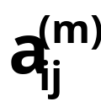
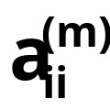
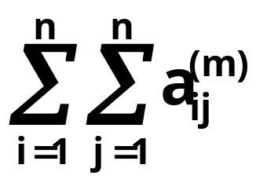
定理9.3.1
设G = <V, E>为线图，V = {v₁, v₂, …, v_{n}}，A = (a_{ij})_{nxn}为G的邻接矩阵，A^{m}=( )_{nxn}。则
为从结点v_{i}到结点v_{j}长度为m的通路数目；
为结点v_{i}到自身的长度为m的回路数目；
为G中长度为m的通路（含回路）总数。

Slide 62
定理9.3.1 分析
观察图G的邻接矩阵A = (a_{ij})nxn，我们发现，a_{ij}表示从结点v_{i}到结点v_{j}长度为1的通路数目，而A中所有元素之和为A中长度为1的通路（包括回路）数目（若G是有向图，它也是边的数目；若G是无向图，它是边的数目的二倍减去G中自回路的数目，因为当v_{i}≠v_{j}时，一条边(v_{i},v_{j})即是一条从v_{i}到v_{j}的长度为1的通路，也是一条从v_{j}到v_{i}的长度为1的通路，而(v_{i}, v_{i})只是一条长度为1的通路，而不能再看作两条）。

Slide 63
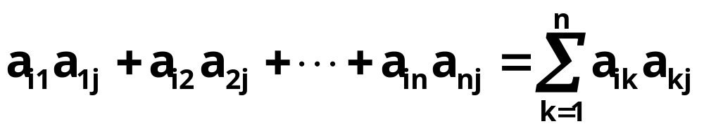
定理9.3.1 分析(续)
下面寻找G中长度为2的通路（包含回路）数目。首先计算从结点v_{i}到结点v_{j}的长度为2的通路数目。注意到从v_{i}到v_{j}长度为2的通路，中间必经过一结点v_{k}。对于任意的k(1≤k≤n)，若存在通路v_{i}v_{k}v_{j}，必有a_{ik} = 1且a_{kj} = 1，即a_{ik}·a_{kj} = 1。反之，若不存在通路v_{i}v_{k}v_{j}，则必有a_{ik} = 0或a_{kj} = 0，即a_{ik}·a_{kj} = 0。于是从结点v_{i}到v_{j}长度为2的通路总数为：

Slide 64
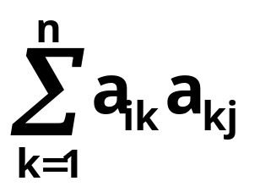
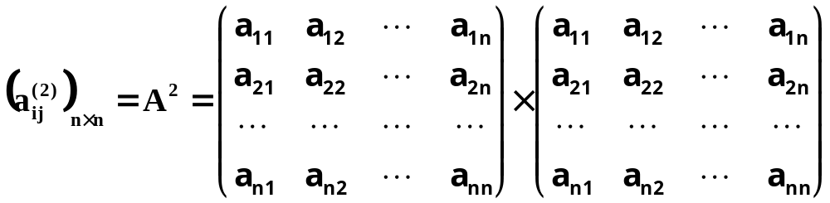
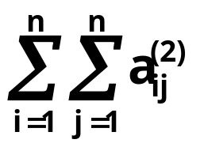
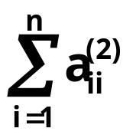
定理9.3.1 分析(续)
由矩阵的乘法规则可知， 恰为A 2中第i行第j列的元素。因而在矩阵
中， 为G中长度为2的通路（含回路）总数，主对角线上元素之和 为G中长度为2的回路总数。

Slide 65

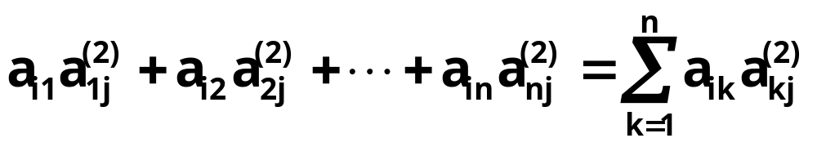
定理9.3.1 分析(续)
类似地，若从结点v_{i}到结点v_{j}存在长度为3的通路，中间必经过一结点v_{k}，使得从v_{i}到v_{k}存在长度为1的通路，从v_{k}到v_{j}存在长度为2的通路。因而，a_{ik}=1且 ≥1，即a_{ik}· ≥1。若a_{ik}=0或 = 0，从而a_{ik}· = 0，则从v_{i}经过v_{k}到v_{j}没有长度为3的通路。于是从结点v_{i}到v_{j}长度为3的通路总数为：

Slide 66
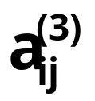
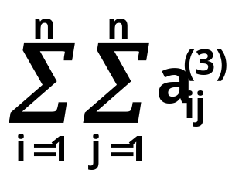

定理9.3.1 分析(续)
这正是A·A² = A³中第i行第j列的元素 。
而 为G中长度为3的通路（含回路）总数，主对角线上元素之和 为G中长度为3的回路总数。

Slide 67
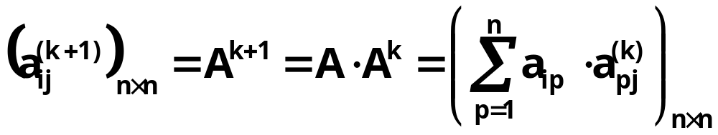
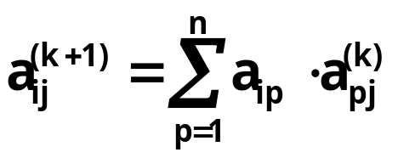

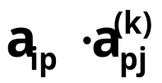
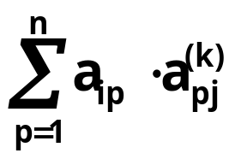
定理9.3.1 证明
对m用数学归纳法。
（1）当m = 1时，显然成立。
（2）设m = k时，定理成立。
（3）证明m = k＋1时定理成立。
因为 ，故 ，
而a_{ip}是结点v_{i}到v_{p}长度为1的通路数目， 是结点v_{p}到v_{j}长度为k的通路数目，故 是从结点v_{i}经过v_{p}到结点v_{j}的长度为k＋1的通路数目，那么 是从结点v_{i}到结点v_{j}的长度为k＋1的通路数目。

Slide 68
例9.3.2
求下图中图G₁和G₂的从结点v₁到结点v₃长度为2和3的通路数目及所有长度为2和3的通路数目。
v₄
v₁
v₃
v₄
v₁
v₂
v₃
v₂
G₁
G₂
分析 利用定理9.3.3，求图中长度为m的通路数目，只需要先写出图的邻接矩阵，然后计算邻接矩阵的m次方即可。

Slide 69
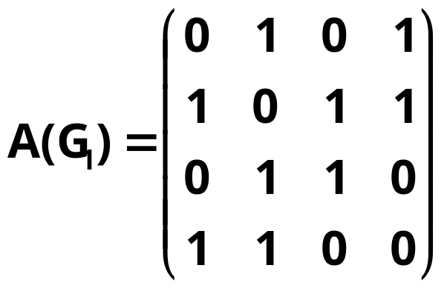
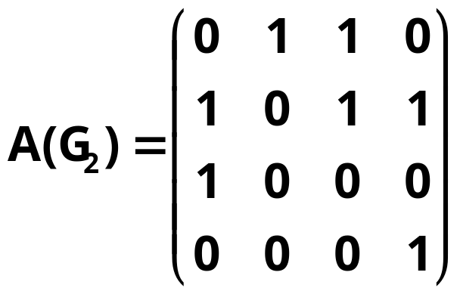
例9.3.2 解
在图中，G₁是无向线图，G₂是有向线图，它们的邻接矩阵分别为：

Slide 70
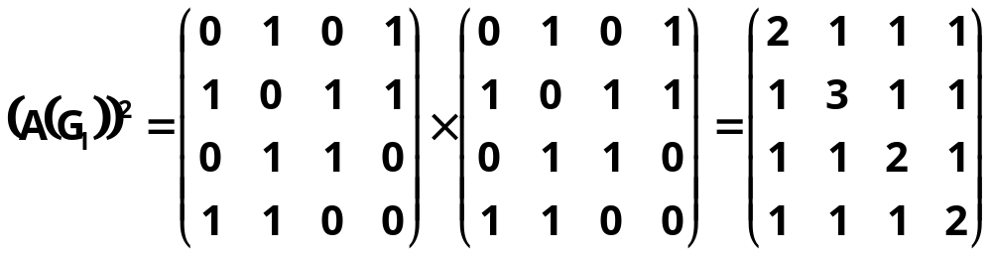
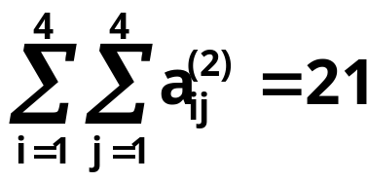
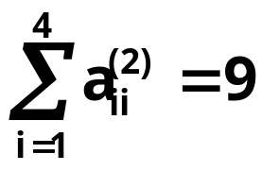

例9.3.2 解(续)
下面计算邻接矩阵的幂，
因而G₁中从结点v₁到结点v₃长度为2通路数目为1，长度为2的通路（含回路）总数为21，其中9条为回路。

Slide 71
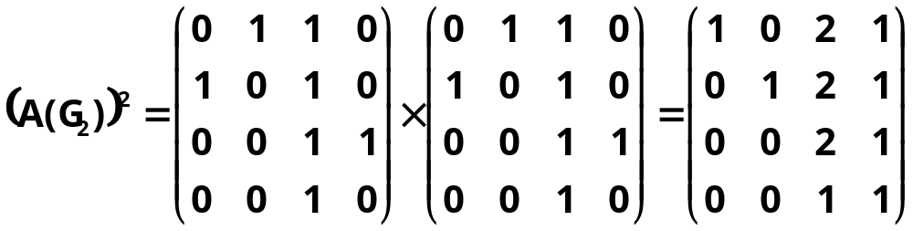
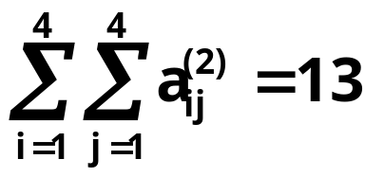
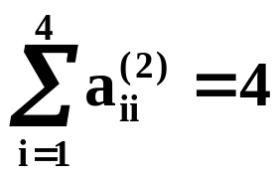

例9.3.2 解(续)
G₂中从结点v₁到结点v₃长度为2通路数目为2，长度为2的通路（含回路）总数为13，其中5条为回路。

Slide 72
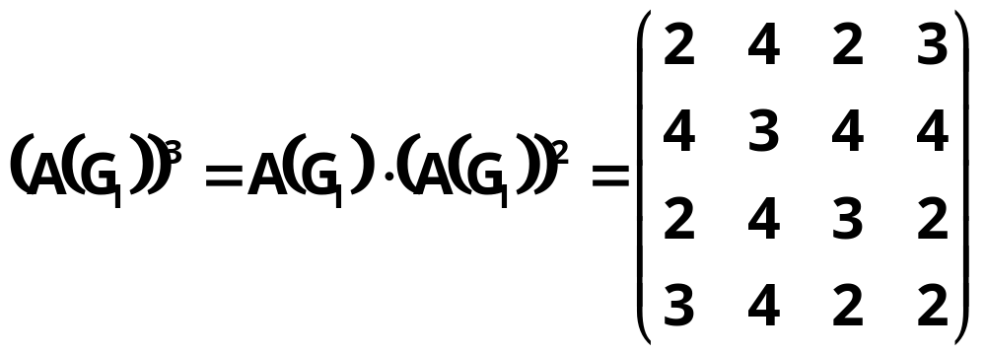
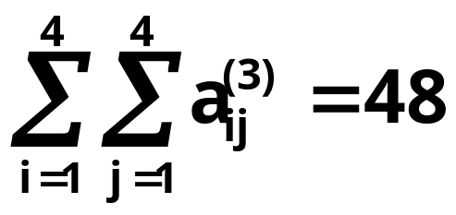
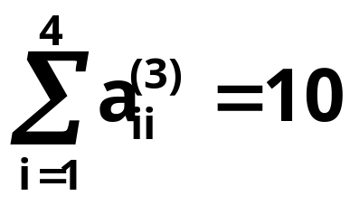
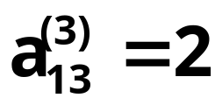
例9.3.2 解(续)
因而G₁中从结点v₁到结点v₃长度为3的通路数目为2，长度为3的通路（含回路）总数为48，其中10条为回路。

Slide 73
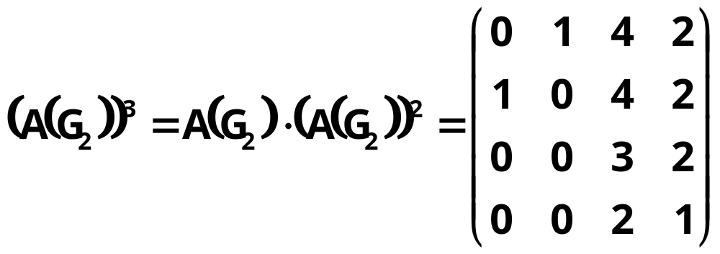
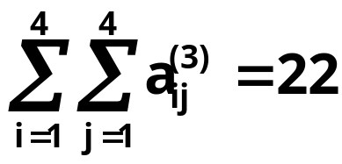
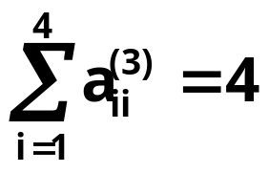

例9.3.2 解(续)
G₂中从结点v₁到结点v₃长度为3的通路数目为4，长度为3的通路（含回路）总数为22，其中4条为回路。

Slide 74
定义9.3.2
在图G = <V, E>中，v_{i}, v_{j}∈V。
（1）如果从v_{i}到v_{j}存在通路，则称v_{i}到v_{j}是可达的，否则称v_{i}到v_{j}不可达。规定：任何结点到自己都是可达的。
（2）如果v_{i}到v_{j}可达，则称长度最短的通路为从v_{i}到v_{j}的短程线(Geodesic)，从v_{i}到v_{j}的短程线的长度称为从v_{i}到v_{j}的距离(Distance)，记为d(v_{i}, v_{j})。如果v_{i}到v_{j}不可达，则通常记为d(v_{i}, v_{j}) = ∞。

Slide 75
说明
v₁
e₁
v₂
v₃
e₃
v₄
d(v_{i}, v_{j})满足下列性质：
（1）d(v_{i}, v_{j})≥0；
（2）d(v_{i}, v_{i}) = 0；
（3）d(v_{i}, v_{k})＋d(v_{k}, v_{j})≥d(v_{i}, v_{j})。
e₂
e₇
e₈
e₇
e₆
e₄
e₃
e₂
e₆
e₅
e₄
v₅
v₄
e₅
v₃
v₂
e₁
v₁
G₁
G₂
对于无向图，一定有若v_{i}到v_{j}可达，则v_{j}到v_{i}可达；也有d(v_{i}, v_{j}) = d(v_{j}, v_{i})。
对于有向图，v_{i}到v_{j}可达，不一定有v_{j}到v_{i}可达；也不一定有d(v_{i}, v_{j}) = d(v_{j}, v_{i})。
例如在上图G₁中，d(v₁, v₂) = 2，d(v₂, v₁) = 1，d(v₄, v₁) = d(v₁, v₄) = 1，d(v₂, v₄) = 2，d(v₄, v₂) = 3；在上图G₂中，d(v₁, v₃) = 2，d(v₃, v₄) = 1，d(v₂, v₄) = 2。

Slide 76
定理9.3.2
在一个具有n个结点的图中，如果从结点v_{i}到结点v_{j}（v_{i}≠v_{j}）存在一条通路，则从v_{i}到v_{j}存在一条长度不大于n-1的通路。
分析 通路的长度为序列中的结点数减1，如果结点不重复，最多n个，因此通路长度最多n-1；如果结点有重复，则在重复的结点间构成一条回路，删除这条回路，剩下的仍然是从结点vi到结点vj的通路。一直删下去，直到无重复结点为止，这样定理就得证了。

Slide 77
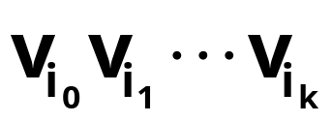






定理9.3.2 证明
设 为从v_{i}到v_{j}的长度为k的一条通路，
其中 =v_{i}， =v_{j}，此通路上有k+1个结点。若k≤n-1，这条通路即为所求。若k＞n-1，则此通路上的结点数k+1＞n，由鸽笼原理知，必存在一个结点在此通路中不止一次出现，设 ，其中，0≤s＜t≤k。去掉 到 中间的通路，至少去掉一条边，得通路 ，此通路比原通路的长度至少少1。如此重复进行下去，必可得一条从v_{i}到v_{j}的长度不大于n-1的通路。

Slide 78
几个结论
推论9.3.1 在一个具有n个结点的图中，如果从结点v_{i}到结点v_{j}（v_{i}≠v_{j}）存在一条通路，则从v_{i}到v_{j}存在一条长度不大于n-1的基本通路。
定理9.3.3 在一个具有n个结点的图中，如果存在经过结点v_{i}回路，则存在一条经过v_{i}的长度不大于n的回路。
推论9.3.2 在一个具有n个结点的图中，如果存在经过结点v_{i}回路，则存在一条经过v_{i}的长度不大于n的基本回路。

Slide 79


利用邻接矩阵判断可达
利用定理9.3.2和定理9.3.3，我们可以通过计算图的邻接矩阵及其幂的方法来判断从v_{i}到v_{j}是否可达，以及从v_{i}到v_{j}的距离。
设矩阵 B_{n} = A＋A²＋A³＋…＋A^{n}
则B^{n}中的元素
表示图G中从结点v_{i}到结点v_{j}的长度小于等于n的通路总数，若i = j， 为G中结点v_{i}到自身的长度小于等于n的回路总数。

Slide 80



定理9.3.4
设G = <V, E>为线图，V = {v₁, v₂, …, v_{n}}，A = (a_{ij})_{nxn}为G的邻接矩阵，A^{m} = ( )nxn，m=1, 2, …, n；B^{n} = ( )nxn = A+A²+A³+…+A^{n}。则有：当v_{i}v_{j ，}如果 ＞0，那么从v_{i}到v_{j}可达，否则不可达；并且

Slide 81
例9.3.3
v₁
判断右图中图G中结点之间的可达关系，并求任两结点间的距离。
v₄
v₂
v₃
分析 利用定理9.3.4，先写出图的邻接矩阵A，然后计算A的幂即可。

Slide 82




例9.3.3 解
在图中，G的邻接矩阵及其2、3、4次幂分别为：

Slide 83

例9.3.3 解(续)
从而有
故从v₁到v₁,v₂,v₃,v₄都是可达的；从v₂到v₁,v₂,v₃,v4都是可达的；从v₃到v₁,v₂,v₃,v₄都是可达的；从v₄到v₄都是可达的，从v₄到v₁,v₂,v₃都是不可达的。并且有
d(v₁,v₂)=d(v₁,v₃)=d(v₂,v₁)=d(v₂,v₃)=d(v₂,v₄)
=d(v₃,v₁)=1,d(v₁,v₄)=d(v₃,v₂)=2，d(v₃,v₄)=3，
d(v₄,v₁)=d(v₄,v₂)=d(v₄,v₃)=∞。

Slide 84

定义9.3.3
设G = <V, E>是一个线图，其中V = {v₁, v₂, ..., v_{n}}，并假定结点已经有了从v₁到v_{n}的次序，称n阶方阵P = (p_{ij})_{nxn}为图G的可达性矩阵(Accessibility Matrix)，其中

Slide 85


说明
无向图的可达性矩阵是对称的，而有向图的可达性矩阵则不一定对称。
与邻接矩阵不同，可达性矩阵不能给出图的完整信息，但由于它简便，在应用上还是很重要的。
如果我们知道矩阵B_{n}，则只需将其中的非零元素写成1，就可得到可达性矩阵，即
例9.3.3中图的可达性矩阵

Slide 86

定理9.3.5
设G = <V, E>为线图，A、P分别是G的邻接矩阵和可达性矩阵，则有
这里，A^{(i)}表示做矩阵布尔乘法的i次幂。

Slide 87


例9.3.4
v₁
求右图中图G中的可达性矩阵。
v₄
分析 直接利用定理9.3.5，先计算图的邻接矩阵A布尔乘法的的2、3、4次幂，然后做布尔加即可。
解 在图9.3.4中，G的邻接矩阵及其2、3、4次布尔乘法幂分别为：
v₂
v₃
⊙

Slide 88




例9.3.4 解 (续)
⊙
⊙

Slide 89

例9.3.4 解 (续)
于是该图的可达性矩阵为：
这与我们利用B₄求得的结果完全一致。

Slide 90
9.3.2 无向图的连通性
定义9.3.4 若无向图G中的任何两个结点都是可达的，则称G是连通图(Connected Graph)，否则称G是非连通图(Unconnected Graph)或分离图(Separated Graph)。
无向完全图K_{n}（n≥1）都是连通图，而多于一个结点的零图都是非连通图。
利用邻接矩阵A和可达性矩阵P，显然有：
非平凡无向线图G是连通图当且仅当它的可达性矩阵P的所有元素均为1。

Slide 91
定理9.3.6
无向图G=<V, E>中结点之间的可达关系R定义如下：
R={<u, v>|u, v∈V，u到v可达}，
则R是V上的等价关系。
分析 利用等价关系的定义，很容易证明R是自反、对称、传递的。

Slide 92
说明
利用等价关系的特点，即等价关系可以导致集合的划分，因此对于任何无向图的结点集都存在一种划分，使得每个划分块中的结点都彼此可达，而两个不同划分块中的结点都不可达。

Slide 93
定义9.3.5
无向图G=<V, E>中结点之间的可达关系R的每个等价类导出的子图都称为G的一个连通分支(Connected Component)。用p(G)表示G中的连通分支个数。
显然，无向图G是连通图当且仅当p(G) = 1；每个结点和每条边都在且仅在一个连通分支中。

Slide 94
例9.3.5
判断下图中图G₁和G₂的连通性，并求其连通分支个数。
v₂
v₁
v₇
v₁
v₅
v₁₀
v₈
v₃
v₉
v₅
v₆
v₈
v₁₁
v₃
v₄
v₉
v₂
v₄
v₆
v₇
G₁
G₂
解 在上图中，G₁是连通图，所以p(G₁) = 1。G₂是非连通图，且p(G₂) = 4。

Slide 95
定义9.3.6
设无向图G=<V,E>
(1)若存在结点子集V’V,使得删除V’后，所得子图G-V’的连通分支数与G的连通分指数满足
p(G-V’) > p(G)
而删除V’的任何真子集V”后
p(G-V”) = p(G)
则称V’为G的一个点割集，点割集只有一个点时，称为割点。

Slide 96
(1)若存在边子集E’E,使得删除E’后，所得子图G-E’的连通分支数与G的连通分指数满足
p(G-E’) > p(G)
而删除E’的任何真子集E”后
p(G-E”) = p(G)
则称E’为G的一个边割集，点割集只有一个边时，称为割边或桥。所有悬挂边都是桥。

Slide 97
定义9.3.7 （1）对于无向连通的非平凡图G，称k(G)=min{|V₁||V₁是G的点割集}为图G的点连通度，简称连通度。它表明产生不连通图而需要删去结点的最少数目。于是，对于不连通图G，k(G)=0；对于存在割点的连通图G，k(G)=1；规定完全图K的点连通度为n-1。
（2）对于无向连通的非平凡图G，称(G)=min{|E₁||E₁是G的边割集}为图G的边连通度。它表明产生不连通图而需要删去边的最少数目。于是，对于不连通图G， (G)=0；对于存在桥的连通图G， (G)=1；

Slide 98
定理9.3.7 对于任何一个无向图G，有k(G)≤λ(G)≤δ(G)。
k，λ，δ分别是G的点连通度，边连通度，最小度

Slide 99
9.3.3 有向图的连通性
若有向图G是强连通图，则它必是单向连通图；若有向图G是单向连通图，则它必是（弱）连通图。但是上述二命题的逆均不成立。
定义9.3.5 设G = <V, E>是一个有向图，
（1）略去G中所有有向边的方向得无向图G’，如果无向图G’是连通图，则称有向图G是连通图或称为弱连通图(Weakly Connected Graph)。否则称G是非连通图；
（2）若G中任何一对结点之间至少有一个结点到另一个结点是可达的，则称G是单向连通图(Unilaterally Connected Graph)；
（3）若G中任何一对结点之间都是相互可达的，则称G是强连通图(Strongly Connected Graph)。

Slide 100
例9.3.6
判断下图中4个图的连通性。
v₁
v₃
v₁
v₃
v₁
v₃
v₁
v₃
v₂
v₄
v₂
v₄
v₂
v₄
v₂
v₄
G₁
G₂
G₃
G₄
解 在上图中，G₁是弱连通图，G₂是单向连通图（当然它也是弱连通图），G₃是强连通图（当然它也是单向连通图和弱连通图），G₄是非连通的有向图。

Slide 101
定理9.3.8
有向图G是强连通图的充分必要条件是G中存在一条经过所有结点的回路。
分析 只需要利用回路中的任二点相互可达和强连通的定义即可证明。
证明 充分性：如果G中存在一条经过所有结点的回路C，则G中任意二结点均在回路C上，所以G中任二结点都是相互可达的，因而G是强连通图。
必要性：设G是强连通图，那么G中任二结点均是相互可达的。不妨设G中的结点为v₁,v₂,…,v_{n}，因为v_{i}到v_{i+1}是可达的，i=1,2,…,n-1，且v_{n}到v₁是可达的，所以v_{i}到v_{i+1}存在通路，i=1,2,…,n-1，且v_{n}到v₁存在通路。让这些连通首尾相接，则得一回路C。显然所有结点均在该回路中出现。

Slide 102
定理9.3.9
有向图G是单向连通图的充分必要条件是G中存在一条经过所有结点的通路。

Slide 103
利用A和P判断有向图的连通性
非平凡有向线图G是强连通图当且仅当它的可达性矩阵P的所有元素均为1；
有向线图G是单向连通图当且仅当它的可达性矩阵P及其转置矩阵P^{T}经过布尔并运算后所得的矩阵P’= P∨P^{T}中除主对角元外其余元素均为1；
非平凡有向线图G是弱连通图当且仅当它的邻接矩阵A及其转置矩阵A^{T}经布尔并运算所得的矩阵A’= A∨A^{T}作为邻接矩阵而求得的可达性矩阵P’中所有元素均为1。

Slide 104


定义9.3.9
在有向图G = <V, E>中，设G’是G的子图，如果
（1）G’是强连通的（单向连通的、弱连通的）；
（2）对任意G“ G，若G’ G"，则G"不是强连通的（单向连通的、弱连通的）；
那么称G’为G的强连通分支（单向连通分支、弱连通分支）(Strongly/Unilaterally/weakly Connected Component)，或称为强分图（单向分图、弱分图）。

Slide 105
注
如果不考虑边的方向，弱连通分支对应相应的无向图的连通分支。
注意把握（强、单向、弱）连通分支的极大性特点，即任意增加一个结点或一条边就不是（强、单向、弱）连通的了。

Slide 106
例9.3.8
求下面2个图的强、单向和弱连通分支。
v₁
v₇
v₁
v₃
v₅
v₇
v₂
v₆
v₃
v₅
v₄
v₂
v₄
v₆
G₁
G₂
分析 由定义从某个结点开始逐渐增加结点，看它们导出的子图是否是强（单向或弱）分图。

Slide 107
例9.3.8 解
在图G₁中，由{v₂}，{v₆}和{v₁, v₃, v₄, v₅, v₇}导出的子图都是强连通分支；由{v₁, v₂, v₃, v₄, v₅, v₇}和{v₁, v₃, v₄, v₅, v₆, v₇}导出的子图都是单向连通分支；G₁本身为弱连通分支。
在图G₂中，由{v₁}，{v₂}，{v₃}，{v₄}和{v₅, v₆, v₇}导出的子图都是强连通分支；由{v₁, v₂, v₃}，{v₁, v₃, v₄}和{v₅, v₆, v₇}导出的子图都是单向连通分支；由{v₁, v₂, v₃, v₄}和{v₅, v₆, v₇}导出的子图都是弱连通分支。

Slide 108
一个关系
若在有向图G = <V, E>的结点集V上定义二元关系R为：<v_{i},v_{j}>∈R当且仅当v_{i}和v_{j}在同一强（弱）连通分支中，∀v_{i},v_{j}∈V。显然，R是一个等价关系。
这种等价关系把结点分成等价类，等价类的集合是V上的一个划分，每一个等价类的结点导出一个强（弱）连通分支。

Slide 109
三个定理
定理9.3.10 在有向图G = <V, E>中，它的每一个结点位于且仅位于一个强（弱）连通分支中。
定理9.3.11 在有向图G = <V, E>中，它的每一个结点至少位于一个单向连通分支中。
定理9.3.12 在有向图G = <V, E>中，它的每一条边至多在一个强连通分支中；至少在一个单向连通分支中；在且仅在一个弱连通分支中。

Slide 110
9.3.4 通路、回路与连通性的难点
要注意区分简单通路与基本通路，简单回路与基本回路；
图的计算机表示就是它的邻接矩阵，我们可以利用邻接矩阵来计算任意两结点间固定长度的通路数目和距离；利用可达性矩阵来判断图的连通性；
计算图的连通分支，特别是有向图的单向分图，是比较难的问题，只有凭经验按定义去试。

Slide 111
9.3.5 通路、回路与连通性的应用
1、渡河问题
例9.3.9 一个摆渡人要把一只狼、一只羊和一捆菜运过河去。由于船很小，每次摆渡人至多只能带一样东西。另外，如果人不在旁时，狼就要吃羊，羊就要吃菜。问这人怎样才能将它们运过河去？
解 用F表示摆渡人，W表示狼，S表示羊，C表示菜。
若用FWSC表示人和其它三样东西在河的原岸的状态，这样原岸全部可能出现的状态为以下16种：

Slide 112
例9.3.9 解(续)
FWSC FWS FWC FSC WSC FW FS FC
WS WC SC F W S C Φ
这里Φ表示原岸什么也没有，即人、狼、羊、菜都已运到对岸去了。
根据题意我们知道，这16种情况中有6种是不允许的，它们是：WSC、FW、FC、WS、SC、F。如FC表示人和菜在原岸，而狼和羊在对岸，这当然是不行的。因此，允许出现的情况只有10种。

Slide 113
例9.3.9解(续)
以这10种状态为结点，以摆渡前原岸的一种状态与摆渡一次后仍在原岸的状态所对应的结点之间的联线为边做有向图G，如图
W
FWS
FWSC
WC
FWC
S
FS
Φ
C
FSC
图中给出了两种方案，方案为图9.3.9中的从FWSC到Φ的不同的基本通路，它们的长度均为7，按图中所指的方案，摆渡人只要摆渡7次就能将它们全部运到对岸，并且羊和菜完好无损。

Slide 114
2、均分问题
例9.3.10 有3个没有刻度的桶a、b和c，其容积分别为8升、5升和3升。假定桶a装满了酒，现要把酒均分成两份。除3个桶之外，没有任何其它测量工具，试问怎样均分？
解 用<B,C>表示桶b和桶c装酒的情况，可得下图。
<0,3>
<3,0>
<3,3>
<5,1>
<0,1>
<1,0>
<1,3>
<0,0>
<5,3>
<5,0>
<2,3>
<2,0>
<0,2>
<5,2>
<4,3>
<4,0>

Slide 115
例9.3.10 解
由此可得两种均分酒的方法：
a倒满c→c倒入b→a倒满c→c倒满b→b倒入a→ c倒入b→a倒满c→c倒入b；
a倒满b→b倒满c→c倒入a→b倒入c→a倒满b→ b倒满c→c倒入a。

Slide 116
3、无向赋权图的最短通路
在赋权图中，边的权也称为边的长度，一条通路的长度指的就是这条通路上各边的长度之和。从结点v_{i}到v_{j}的长度最小的通路，称为v_{i}到v_{j}的最短通路。

Slide 117
（1）求给定两结点间的最短通路—Dijkstra算法
如何求出简单无向赋权图G = <V, E>中从结点v₁到v_{n}的最短通路，目前比较好的算法是由Dijkstra在1959年提出的，称为Dijkstra算法，其基本思想是：
将结点集合V分为两部分：一部分称为具有P（永久性）标号的集合，另一部分称为具有T（暂时性）标号的集合。所谓结点v的P标号是指从v₁到v的最短通路的长度；而结点u的T标号是指从v₁到u的某条通路的长度。首先将v₁取为P标号，其余结点为T标号，然后逐步将具有T标号的结点改为P标号。当结点v_{n}也被改为P标号时，则找到了从v₁到v_{n}的一条最短通路。

Slide 118

算法9.3.1 Dijkstra算法
初始化：将v₁置为P标号，d(v₁) = 0，P = {v₁}，v_{i}∈V，i≠1，置v_{i}为T标号，即T = V-P且
找最小：寻找具有最小值的T标号的结点。若为v_{k}，则将v_{k}的T标号改为P标号，且P = P∪{v_{k}}，T = T-{v_{k}}。

Slide 119

算法9.3.1 Dijkstra算法(续)
修改：修改与v_{k}相邻的结点的T标号值。v_{i}∈V，
重复(II)和(III)，直到v_{n}改为P标号为止。

Slide 120
说明
当v_{n}归入P而正好P = V时，不仅求出了从v₁到v_{n}的最短通路，而且实际上求出了从v₁到所有结点的最短通路。
上述算法的正确性是显然的。因为在每一步，设P中每一结点的标号是从v₁到该结点的最短通路的长度（开始时，P = {v₁}，d(v₁) = 0，这个假设是正确的），故只要证明上述d(v_{i})是从v₁到v_{i}的最短通路的长度即可。事实上，任何一条从v₁到v_{i}通路，若通过T的第一个结点是v_{p}，而v_{p}≠v_{i}的话，由于所有边的长度非负，则这种通路的长度不会比d(v_{i})小。

Slide 121
例9.3.11
试求简单无向赋权图中v₁到v₆的最短通路。
v₂
7
v₄
1
2
v₁
2
5
3
v₆
4
6
v₃
1
v₅

Slide 122
例9.3.11 解
根据Dijkstra算法，有如下图所示的求解过程。故v₁到v₆的最短通路为v₁v₂v₃v₅v₄v₆，其长度为9。实际上，也求出了v₁到所有结点的最短通路，如v₁到v₅的最短通路为v₁v₂v₃v₅，其长度为4，等等。
1(v₁)
∞
1
(v₁)
8(v₁,v₂)
0
∞
0
∞
4(v₁)
∞
3(v₁,v₂)
6(v₁,v₂)

Slide 123
例9.3.11 解 (续)
1
(v₁)
8(v₁,v₂)
1
(v₁)
7(v₁,v₂,v₃,v₅)
0
∞
0
10
(v₁,v₂,v₃,v₅)
3
(v₁,v₂)
4(v₁,v₂,v₃)
3
(v₁,v₂)
4
(v₁,v₂,v₃)
1
(v₁)
7
(v₁,v₂,v₃,v₅)
0
9(v₁,v₂,v₃,v₅,v4)
3
(v₁,v₂)
4
(v₁,v₂,v₃)

Slide 124



（2）求任意两结点间的最短通路——Floyd算法
算法9.3.2 Floyd算法：
从矩阵D⁽⁰⁾ = (w_{ij})_{n×n}（这里w_{ij} = w(v_{i}, v_{j})，称为图的长度矩阵）开始，依次构造出n个矩阵D⁽¹⁾、D⁽²⁾、…、D^{(n)}，这里n为图中结点的个数。第k个矩阵D^{(k)} = ( )的元素 表示从结点v_{i}到v_{j}而中间结点仅属于v₁到v_{k}的k个结点的所有通路中的最短通路长度。
若已知D^{(k-1)}=( )，则D^{(k)}=( )的元素规定为

Slide 125
Floyd算法
运算过程从k = 1开始，让i和j分别取遍从1到n的所有值，然后k增加1，如此反复进行，直到k = n为止。这时D^{(n)} = ( )的元素就是从v_{i}到v_{j}的最短通路长度。
算法的正确性是显然的。Floyd算法算法求出了任意两个结点间的最短通路的长度，从而很容易得出相应的最短通路。

Slide 126
例9.3.12
试求简单无向赋权图9.3.13中的所有最短通路。
v₂
3
v₃
1
2
v₁
1
v₆
4
2
2
2
v₄
3
v₅

Slide 127


例9.3.10 解
根据Floyd算法，有：

Slide 128


例9.3.10 解(续)

Slide 129

例9.3.10 解(续)
故v₂到v₆的最短通路长度为5，其最短通路为v₂v₃v₆，其余类似。

Slide 130
9.4 本章总结
1
主要知识点汇集
2
习题类型
3
解题分析和方法

Slide 131
1、主要知识点汇集
图的概念：图的定义、图的表示、图的操作、邻接点与邻接边、图的分类等。
图的基本性质：结点的度数、图的基本定理（握手定理）、图的同构、完全图、补图、子图、真子图、生成子图、导出子图等。
通路与回路：通路与回路、简单（基本）通路与简单（基本）回路、通路与回路长度、结点间的短程线和距离、可达与可达性矩阵。
图的连通性：无向连通图与连通分支、强（单向、弱）连通图与强（单向、弱）分图、利用邻接矩阵和可达性矩阵判断图的连通性。
图的应用：通讯网络、渡河问题、均分问题、最短通路算法。

Slide 132
2、习题类型
基本概念题：主要观测点在于图的基本概念、分类与判断；
判断题：主要观测点在于判定图的连通性；
计算题：主要观测点在于结点的度数、连通分支、通路数目等；
证明题：主要观测点在于图的同构、结点的度数等的证明

Slide 133
3、解题分析和方法
图的集合、图形、矩阵3种表示方式在同构的意义下是惟一的；
图的邻接矩阵既描述了图中结点间的邻接关系，还可以利用它来计算结点间的通路数目、判断图的连通性；
判断两个图同构，只能依据同构的定义，构造两个结点集之间的双射函数，没有简单的方法；
在计算和证明与结点的度数有关的问题时，经常使用握手定理；
反证法非常有用，特别是在证明惟一性和不存在的时候。

Slide 134
作业P290-293
2，3，4，5，6，9，10，12，
13，14，15，16，17
21，23，24，25，27

Slide 135
Thank You !

